Slide 1

目录
一
Flask简单介绍
二
一个最小的应用
三
模板渲染
四
课堂作业
五

Slide 2
Flask简单介绍
树莓派不仅仅可以做为客户端，去访问远方的服务器，它也可以做服务器。我们现在不用传统的服务器如Apache。我们用高大上的东西，比较新的服务器框架Flask。Flask可以把HTTP请求动态的变成HTML页面。
Flask是一个使用 Python 编写的轻量级 Web 应用框架。模板引擎则使用 Jinja2 。
Flask也被称为 “microframework” ，因为它使用简单的核心，用 extension 增加其他功能。Flask没有默认使用的数据库、窗体验证工具。然而，Flask保留了扩增的弹性，可以用Flask-extension加入这些功能：窗体验证工具、文件上传、各种开放式身份验证技术。
我们通过引入Flask包，就可以把我们的树莓派变成一个动态的服务器。
要想安装Flask,我们得先安装pip:
安装Flask包：

Slide 3
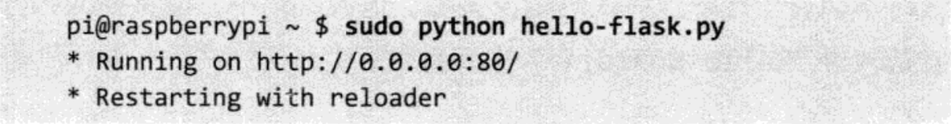
小应用看出大智慧
一个最小的 Flask 应用看起来会是这样:
from flask import Flask
app = Flask(__name__)
@app.route('/')
def hello_world():
return 'Hello World!'
if __name__ == '__main__':
app.run(host='0.0.0.0',port=80,debug=True)
把它保存为 hello.py （或是类似的），然后用 Python 解释器来运行。 确保你的应用文件名不是 flask.py ，因为这将与 Flask 本身冲突。
运行的结果是：

Slide 4
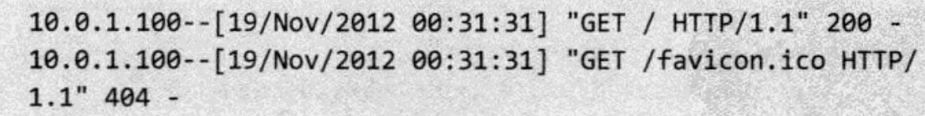
小应用看出大智慧
用你的计算机的浏览器访问你的树莓派，格式为：
http://树莓派的IP地址
如果页面显示出“Hello,World”。表示你的服务器已经配置oK！
这时你的树莓派会在屏幕上打印出这样的信息：

Slide 5
小应用看出大智慧
那么，这段代码做了什么？
1.首先，我们导入了 Flask 类。
2.接下来，我们创建一个该类的实例，第一个参数是应用模块或者包的名称。 如果你使用单一的模块（如本例），你应该使用 __name__ ，因为模块的名称将会因其作为单独应用启动还是作为模块导入而有不同（ 也即是 '__main__' 或实际的导入名）。这是必须的，这样 Flask 才知道到哪去找模板、静态文件等等。详情见 Flask 的文档。
3.然后，我们使用 route() 装饰器告诉 Flask 什么样的URL 能触发我们的函数。route() 装饰器把一个函数绑定到对应的 URL 上。你可以构造含有动态部分的 URL，也可以在一个函数上带参数。这时候route格式为：
route(/函数名/<变量名>)

Slide 6
小应用看出大智慧
4.这个函数的名字也在生成 URL 时被特定的函数采用，这个函数返回我们想要显示在用户浏览器中的信息。
5.最后我们用 run() 函数来让应用运行在本地服务器上。 其中 if __name__ == '__main__': 确保服务器只会在该脚本被 Python 解释器直接执行的时候才会运行，而不是作为模块导入的时候。host='0.0.0.0'可以让所有的用户都可以访问你的服务器（你的IP地址必须是公网IP或者是转接的公网IP）debug=True ，如果你启用了调试支持，服务器会在代码修改后自动重新载入，并在发生错误时提供一个相当有用的调试器。

Slide 7
模板渲染
模板引擎（这里特指用于Web开发的模板引擎）是为了使用户界面与业务数据（内容）分离而产生的，它可以生成特定格式的文档，用于网站的模板引擎就会生成一个标准的HTML文档
模板引擎的实现方式有很多，最简单的是“置换型”模板引擎，这类模板引擎只是将指定模板内容（字符串）中的特定标记（子字符串）替换一下便生成了最终需要的业务数据（比如网页）。

Slide 8
模板渲染
用 Python 生成 HTML 十分无趣，而且相当繁琐，因为你必须手动对 HTML 做转义来保证应用的安全。为此，Flask 配备了 Jinja2 模板引擎。
你可以使用 render_template() 方法来渲染模板。你需要做的一切就是将模板名和你想作为关键字的参数传入模板的变量。这里有一个展示如何渲染模板的简例，创建一个hello-template.py的文件，写下如下代码：

Slide 9
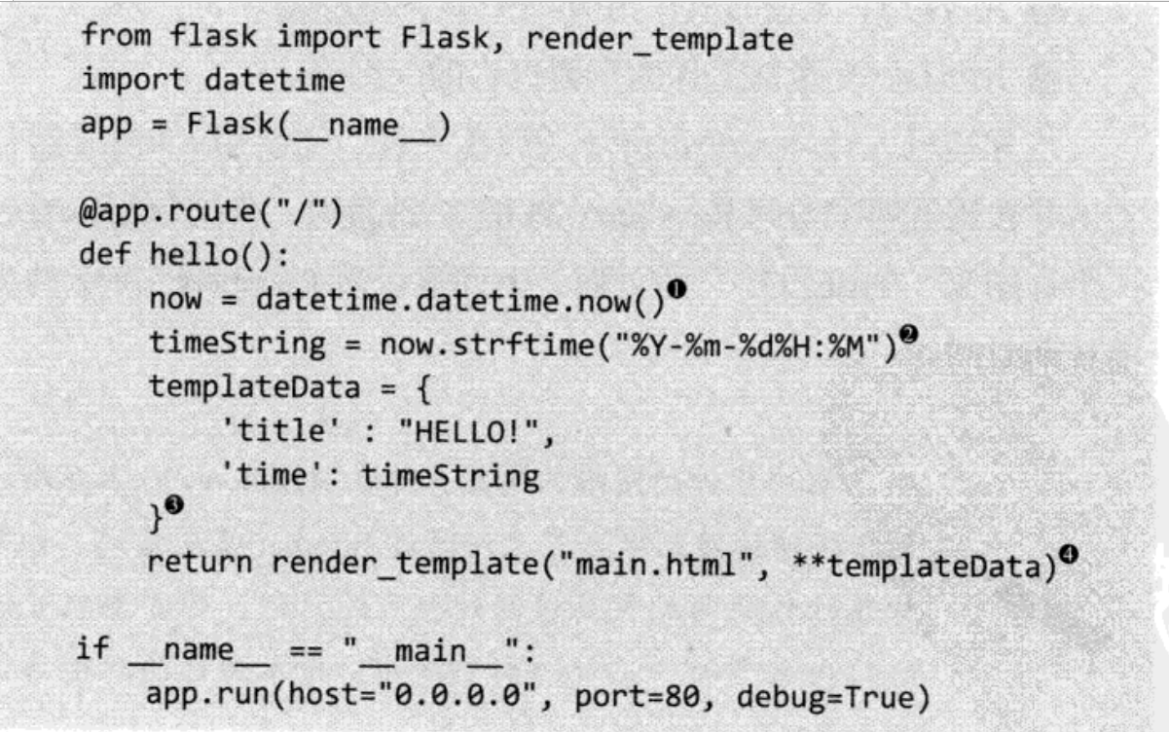
模板渲染

Slide 10
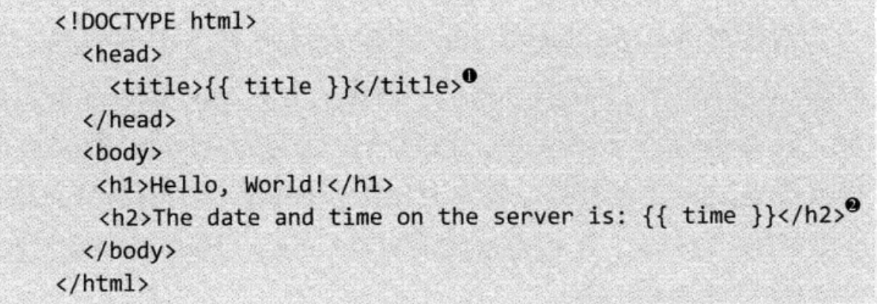
模板渲染
tempateData是一个字典变量（title是键，Hello是值）。
在hello-template.py的目录下，创建一个目录，目录是templates(必须是这个目录)，创建一个html文件.如：
运行步骤与与简单应用相同。

Slide 11
课堂作业
用jinja2模版写一个自己的程序！参考模版渲染模块。

